Slide 1

INTRODUCCIÓN A LA PROGRAMACIÓN
Técnico laboral como asistente en desarrollo de software
Escuela desarrollo empresarial

Slide 2
INTRODUCCIÓN AL HTML

Slide 3
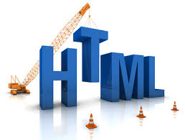
HyperTextMarkup Language
Llamamos HTML al lenguaje con el que esta construido INTERNET. Podemos afirmar que es un lenguaje para modelar la forma en la que la información se presenta a las personas, basado en el uso de etiquetas <ETIQUETAS>.
-HTML No es un lenguaje de programación.
-1990 se pública la primera página WEB.
-Sintaxis fácil de aprender.
-La W3C regula la codificación WEB.
-HTML5 llega en 2004.

Slide 4

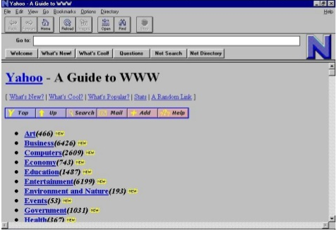
HyperTextMarkup Language

Slide 5





¿Donde puedo escribir código HTML?
-Todos los archivos HTML son soló texto plano, así que solo una aplicación que nos permita editar este texto y asignarle la extensión .html bastará para comenzar a codificar.
-Existen herramientas denominadas editores de código, que nos permiten escribir, dar formato y configurar nuestros diferentes códigos HTML con algunas ayudas visuales que nos facilitarán el trabajo como desarrolladores.

Slide 6
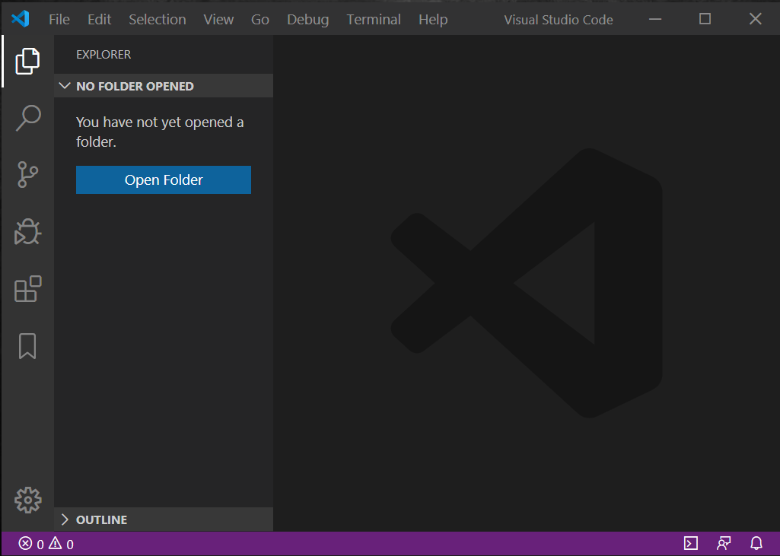
Ejecutando visual studio code
-Una vez instalado https://code.visualstudio.com/
Ejecute el icono del aplicativo para abrir una nueva hoja de código.
Gestor de archivos
*Curso Gratuito para mejorar destreza visual studio code:
https://www.udemy.com/course/vscode-mejora-tu-velocidad-para-codificar/
Control de versiones
Extensiones
Área de trabajo

Slide 7
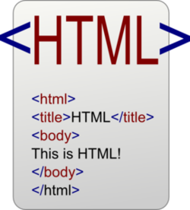

LA ETIQUETA
Una etiqueta es una palabra reservada por HTML para decirle al navegador que hacer, tienen la particularidad de que estas etiquetas siempre se enmarcan entre los símbolos mayor y menor que <>.
2.El navegador lo interpreta y configura un título para mostrar al usuario.
1.HTML dice: Esto es un título utilizando una etiqueta
<title>Titulo</title>
3.Si la etiqueta que utilizo, no es reconocida por el navegador :
<etiquetaDeTitulo>Titulo</etiquetaDeTitulo>

Slide 8
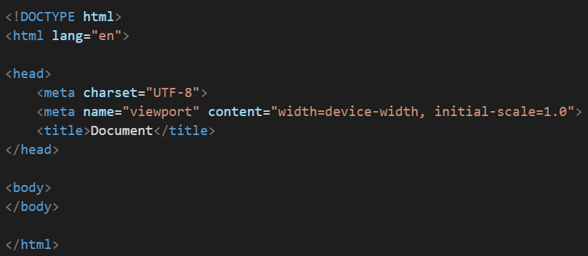
LA ETIQUETA
Existen diferentes clasificaciones para las etiquetas que utilizamos en nuestro código HTML:
-ETIQUETAS ESTRUCTURALES: Definen la estructura básica de página web, suministrándole información de nuestra página al navegador.
<html>
<head>
<body>

Slide 9
LA ETIQUETA
-ETIQUETAS DE CONTENIDO: Son el conjunto de etiquetas que permiten administrar todo el contenido de la página web, este contenido puede ser texto, imágenes, videos, formularios, enlaces etc. (https://www.mclibre.org/consultar/htmlcss/html/html-etiquetas.html)
Nombre Etiqueta | Símbolo | Función
Encabezado h1 | <h1> </h1> | Título mas grande posible
Encabezado h2 | <h2> </h2> | Título mas pequeño que h1
Encabezado h3 | <h3> </h3> | Título mas pequeño que h2
Encabezado h4 | <h4> </h4> | Título mas pequeño que h3
Encabezado h5 | <h5> </h5> | Título mas pequeño que h4
Encabezado h6 | <h6> </h6> | Título mas pequeño posible

Slide 10
LA ETIQUETA
Nombre Etiqueta | Símbolo | Función
Párrafo de texto | <p> </p> | Permite desplegar en pantalla un párrafo de texto
Separador | <hr> | Permite mostrar una línea separadora en pantalla
Salto de Línea | <br> | Permite agregar un salto de Línea entre contenidos
Imagén | <img/> | Permite agregar y configurar una imagen en pantalla
Enlace | <a> </a> | Permite agregar enlaces entre páginas web
Formularios | <form> </form> | Permite agregar y configurar formularios para enviar información

Slide 11
LA ETIQUETA
Nombre Etiqueta | Símbolo | Función
Lista ordenada | <ol> </ol> | Permite agrupar elementos (imágenes, texto) en una lista ordenada
Lista no ordenada | <ul> </ul> | Permite agrupar elementos (imágenes, texto) en una lista que no es secuenciada por el ordenador
Elemento de lista | <li> </li> | Elemento que pertenece a una lista
Hoja de estilos | <style> | Permite anexar una hoja de estilos al documento html.

